Slide 1


Norme de qualité sur les soins fournis dans la collectivité pour l’insuffisance cardiaque
Une norme de qualité pour orienter des soins fondés sur des données probantes pour les personnes atteintes d’insuffisance cardiaque en Ontario
Ce jeu de diapositives et la norme de qualité qui lui est associée ont été élaborés en 2019 par Qualité des services de santé Ontario et CorHealth Ontario, qui font maintenant partie de Santé Ontario. Nous avons mis à jour cette norme de qualité en 2022 pour tenir compte des nouvelles directives de la Société canadienne de cardiologie et de la Société européenne de cardiologie sur la gestion des médicaments pour les personnes atteintes d’insuffisance cardiaque ayant une fraction d’éjection réduite.
Notes:
Si vous avez des questions sur le contenu de cette présentation, veuillez nous contacter à QualityStandards@hqontario.ca

Slide 2
Objectifs
Aperçu des normes de qualité De quoi s’agit-il? Comment sont-elles utilisées?
Pourquoi cette norme de qualité est-elle nécessaire? Il existe des lacunes et des écarts dans la qualité des soins pour les personnes atteintes d’insuffisance cardiaque en Ontario
Comment mesurer le succès Indicateurs qui peuvent vous aider à mesurer vos efforts d’amélioration de la qualité
Déclarations de qualité en bref Les recommandations clés de la norme de qualité sur l’insuffisance cardiaque

Slide 3


Normes de qualité
Informent les cliniciens et les patients sur ce devraient être la qualité des soins
Elles se concentrent sur les affections pour lesquelles il existe des variations importantes dans la prestation des soins, ou s’il existe des écarts entre les soins offerts en Ontario et ceux que les patients devraient recevoir.
Elles reposent sur les meilleures données probantes disponibles.
Notes:
Les normes de qualité sont un petit ensemble d’énoncés à incidence élevée qui décrivent les soins optimaux lorsqu’il existe des écarts de qualité cernés en Ontario.
L’application des normes est volontaire, et les normes sont de nature ambitieuse.
Conçues pour « relever le niveau » dans le but d’offrir les meilleurs soins possible à tous les Ontariens, peu importe où ils vivent dans la province.
Il existe de nombreuses lignes directrices, normes professionnelles et autres recommandations qui enrichissent l’ensemble des données probantes. Les normes de qualité complètent ces ressources.
Les normes de qualité énoncent les caractéristiques des soins qui devraient être offerts, mais ne nomment pas les personnes qui devraient les offrir (contrairement aux autres guides de pratique clinique et guides de pratiques exemplaires).
Les normes de qualité sont :
Concises : 5 à 15 énoncés solides, fondés sur des données probantes, portant sur des domaines de priorité élevée pour l’amélioration.
Accessibles : aident les cliniciens et les organismes de fournisseurs à offrir des soins de la plus haute qualité possible, et les patients à connaître les sujets à aborder avec leurs fournisseurs de soins (comparativement aux guides de pratique clinique qui sont assez arides, les normes sont très accessibles et écrites en langage clair).
Mesurables : chaque énoncé est accompagné d’un ou de plusieurs indicateurs de qualité (structure, processus ou résultat), ainsi que d’un ensemble de mesures des résultats pour l’ensemble de la norme.
Applicables : Des outils et des ressources d’amélioration de la qualité soutiennent chaque norme en vue de favoriser l’adoption.

Slide 4
Normes de qualité
Aider les professionnels de la santé à savoir quels soins fournir, en se basant sur les données probantes et le consensus d’experts
Aider les organismes de soins de santé à mesurer, à évaluer et à améliorer la qualité des soins qu’ils fournissent
Assurer continuellement des soins de grande qualité dans l’ensemble de la province
Aider les patients, les résidents, les familles et les soignants à savoir ce qu’ils doivent peuvent exiger en matière de soins
Notes:
Les patients, les aidants naturels et le public peuvent utiliser les normes de qualité pour comprendre les caractéristiques de soins d’excellente qualité, savoir à quoi ils devraient s’attendre de leurs fournisseurs de soins de santé et connaître la façon de discuter de la qualité de leurs soins.
Les RLISS et les organismes responsables de la prévention des maladies peuvent recourir aux normes de qualité pour mesurer les résultats de santé, tenir les fournisseurs de services de santé responsables de la prestation de soins de qualité supérieure et orienter les stratégies d’amélioration régionales.
Les organismes fournisseurs de soins de santé peuvent utiliser les normes de qualité pour mesurer et vérifier la qualité de leurs soins, cerner les écarts, orienter les stratégies d’amélioration organisationnelles et aiguiller les investissements dans les programmes cliniques.
Les professionnels de la santé peuvent recourir aux normes de qualité pour évaluer la façon dont ils exercent leur profession et cerner les secteurs d’amélioration de la qualité au niveau personnel et à l’échelle organisationnelle et ils peuvent intégrer les énoncés fondés sur des données probantes dans le perfectionnement professionnel.
Le gouvernement peut utiliser les normes de qualité pour cerner les domaines de priorité à l’échelle provinciale, éclairer les nouvelles initiatives de collecte de données et de production de rapports et concevoir des indicateurs de rendement et des incitatifs sous forme de financement.

Slide 5


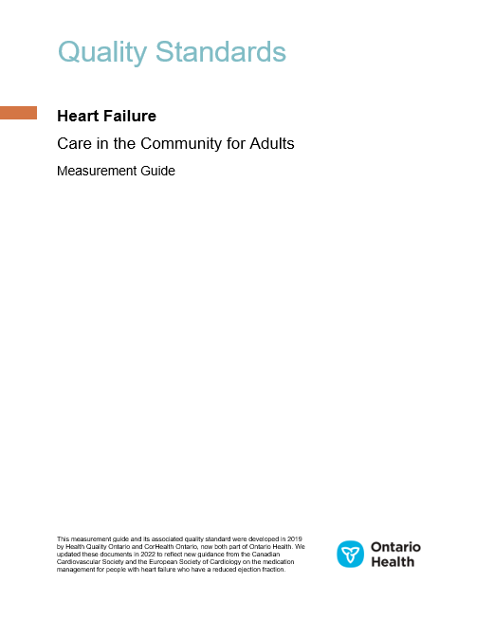

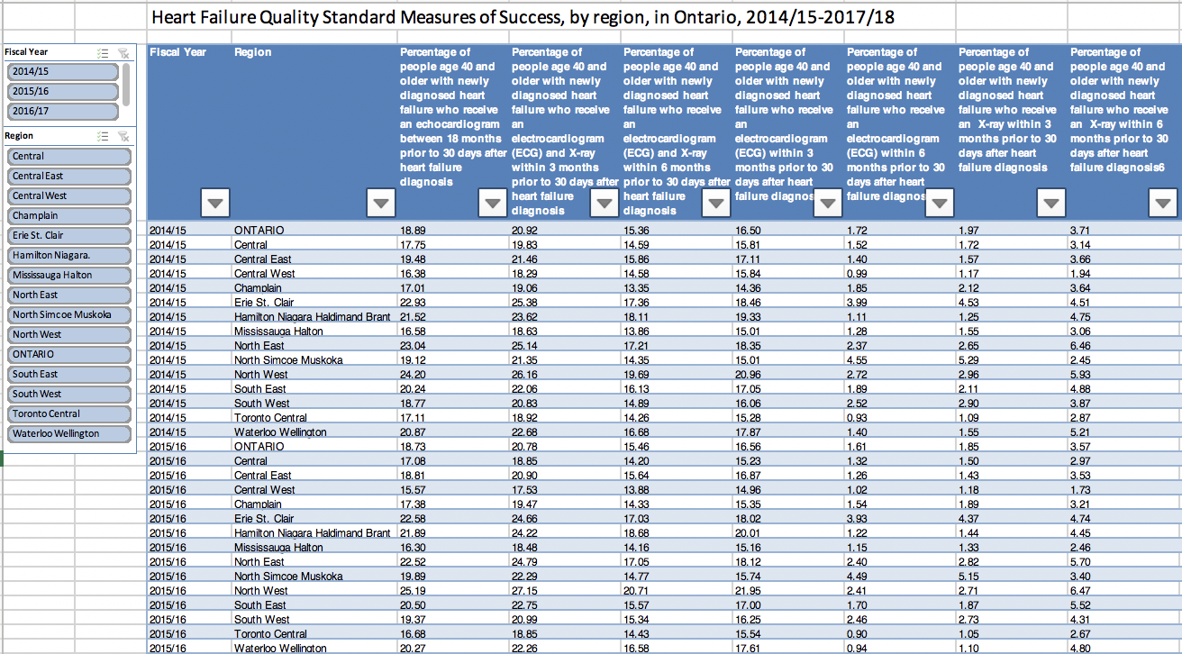
Ressources des normes de qualité
Normes de qualité
Guide de référence des patients
Guide de mesure
Tableaux de données
Guide de démarrage
Vous trouverez ces ressources ici : https://hqontario.ca/Améliorer-les-soins-grâce-aux-données-probantes/Normes-de-qualité/Voir-toutes-les-normes-de-qualité/Insuffisance-cardiaque
Notes:
Chaque norme de qualité porte sur une question de soins de santé spécifique. L’élaboration de chaque norme de qualité s’accompagne d’un assortiment de ressources.
Au moyen d’énoncés concis et faciles à comprendre, les normes de qualité décrivent à quoi ressemblent des soins de qualité pour une affection ou un sujet en fonction des données probantes.
Chaque norme de qualité est accompagnée des documents suivants :
Un guide de référence des patients
Un guide de démarrage
Des tableaux de données
Un guide de mesure
Les normes de qualité fournissent un plan d’action afin de permettre au système de soins de santé en Ontario de mieux fonctionner, de faciliter les transitions harmonieuses et de s’assurer que les patients reçoivent les mêmes soins de qualité supérieure, quel que soit l’endroit où ils vivent.

Slide 6

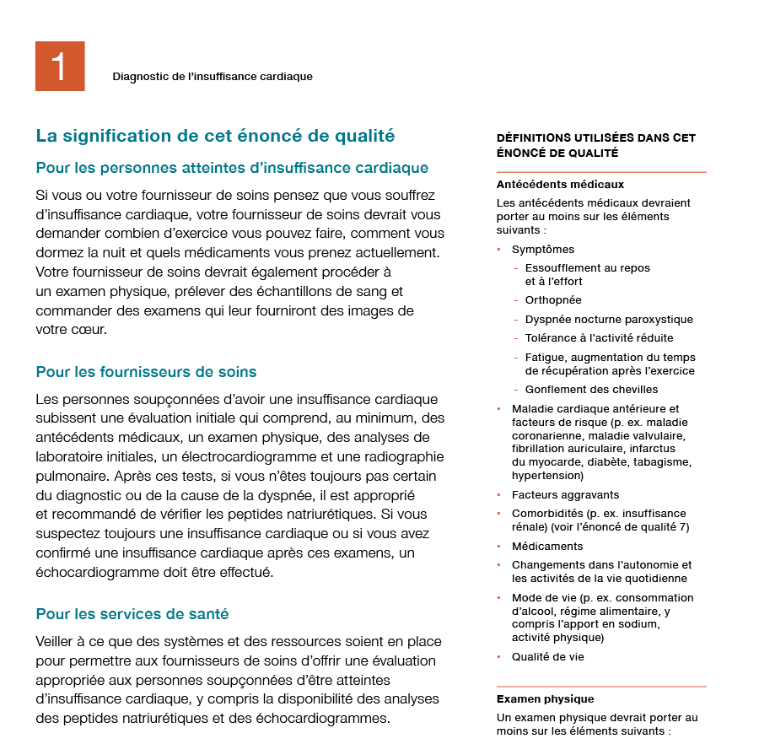
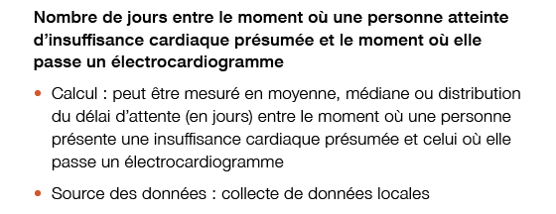
Aperçu de la norme de qualité
L’Énoncé
Le public
Les définitions
Les indicateurs

Slide 7
Normes de qualité Guide de référence des patients
Le guide de référence des patients est conçu pour donner aux patients de l’information sur ce à quoi ressemblent des soins de qualité pour diverses affections, en se fondant sur les meilleures données probantes, afin qu’ils puissent poser des questions éclairées à leurs fournisseurs de soins de santé.
Notes:
Chaque norme de qualité comprend un résumé en langage simple pour les patients, les familles, les aidants naturels et le public, appelé le guide de référence des patients.
Participation des patients aux normes de qualité :
Participation à des comités consultatifs en tant que membres
Groupes de discussion et entretiens avec des informateurs clés sur des sujets précis (au besoin)
Période de commentaires du public pour chaque norme de qualité
Consultations sur le guide de référence des patients

Slide 8
Normes de qualité Outils de mise en œuvre
Le Guide de démarrage
Décrit le processus d’utilisation de la norme de qualité à titre de ressource pour offrir des soins de qualité supérieure.
Contient des démarches fondées sur des données probantes, ainsi que d’autres outils et modèles utiles pour mettre en œuvre les idées de changement à l’échelle de la pratique.
Notes:
Toutefois, il y a des choses que nous pouvons faire aujourd’hui malgré les vastes obstacles systémiques qui pourraient prendre du temps à surmonter. Le Guide de démarrage est un document qui décrit le processus d’utilisation des normes de qualité à titre de ressources pour offrir des soins de qualité supérieure. Il compile un certain nombre de ressources afin de soutenir l’adoption des normes, notamment des liens vers des ressources sur la mise en œuvre et l’amélioration de la qualité, des exemples et des activités à des fins de réflexion, ainsi que des modèles et des documents pour soutenir les activités de planification de la mise en œuvre. Le Guide de démarrage comprend également un modèle de plan d’action et des exemples sur la manière dont les plans d’amélioration de la qualité peuvent aider à faire progresser les normes de qualité.

Slide 9
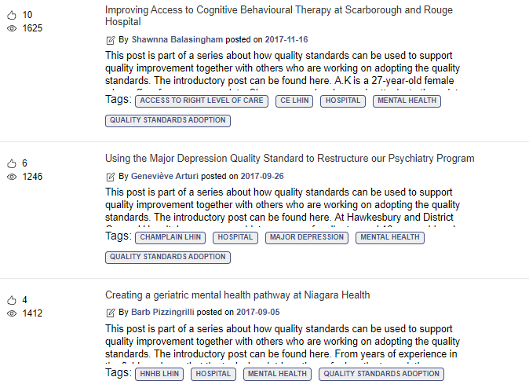
Normes de qualité Quorum
Quorum est une communauté en ligne qui a pour ambition d’améliorer la qualité des soins de santé en Ontario
La Série sur l’adoption de normes de qualité met en évidence les efforts déployés dans le domaine des soins de santé pour mettre en œuvre des changements et éliminer les lacunes en matière de soins liés aux normes de qualité.
Visitez la Série sur l’adoption de normes de qualité sur Quorum pour savoir comment les organisations mettent en œuvre les normes de qualité.

Slide 10
Normes de qualité Guide de mesure
Le guide de mesure comporte deux sections dédiées :
Mesure locale : ce que vous pouvez faire pour évaluer la qualité des soins que vous fournissez à l’échelle locale.
Mesure provinciale : ce que vous pouvez faire pour mesurer le succès de la norme de qualité à l’échelle provinciale.

Slide 11
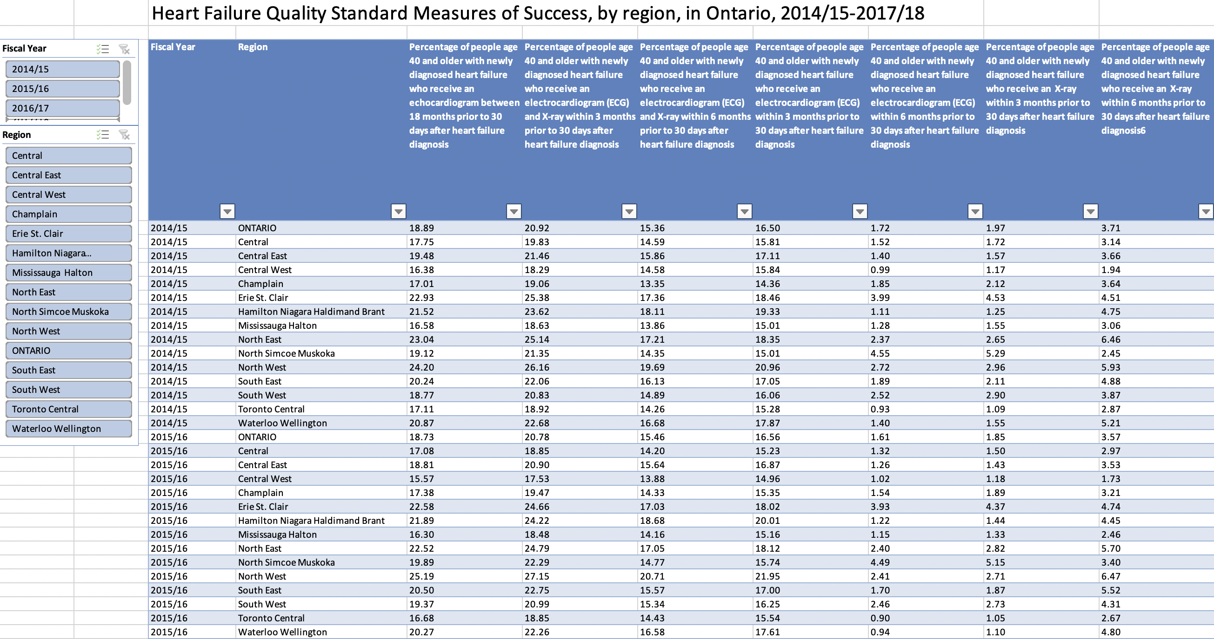
Normes de qualité Tableaux de données
Les tableaux de données peuvent être utilisés pour examiner les variations dans les résultats des indicateurs dans l’ensemble de la province. Ils comprennent des données sur les indicateurs clés :
Au fil du temps pour l’Ontario
Dans toutes les régions de l’Ontario
Pour des mesures précises de l’équité (âge, sexe, ruralité et revenu du ménage)

Slide 12

Feuille de route de CorHealth Ontario pour l’amélioration des soins intégrés pour l’insuffisance cardiaque
Qu’est-ce que la feuille de route?
Recommandations éclairées par les leçons tirées des sites d’adoption précoce de l’Ontario qui entreprennent la mise en œuvre d’un modèle intégré de soins pour l’insuffisance cardiaque (le modèle « Spoke-Hub-Node ») et la norme de qualité sur les soins fournis dans la collectivité pour l’insuffisance cardiaque
La feuille de route pour l’amélioration des soins intégrés pour l’insuffisance cardiaque, un rapport d’évaluation supplémentaire et une trousse d’outils d’aide à la mise en œuvre sont ciblés pour la publication sur le site Web de CorHealth Ontario (disponible seulement en anglais)
Notes:
La mise en œuvre de normes de qualité pour l’insuffisance cardiaque au sein d’équipes de soins intégrées est une occasion à saisir :
Une approche commune pour évaluer l’alignement des prestataires de soins de santé locaux sur les normes de qualité des soins de santé en matière d’insuffisance cardiaque.
Une compréhension et une entente partagées entre les groupes de fournisseurs sur les secteurs prioritaires qui ont besoin d’amélioration.
Un effort unifié et une approche concertée et coordonnée des initiatives d’amélioration dans l’ensemble d’une région.
Une réussite partagée entre les équipes locales, ce qui se traduit par de meilleurs soins aux patients.

Slide 13
Pourquoi une norme de qualité pour l’insuffisance cardiaque en Ontario?
Notes:
Les données présentées dans les diapositives suivantes concernent la population de l’Ontario.

Slide 14







1 personne sur 25 âgée de 40 ans et plus est atteinte d’insuffisance cardiaque
Source : Heart Failure Cohort (Schultz SE, et al.), 2017-2018, fourni par l’Institute for Clinical Evaluative Sciences (ICES). Tableau 17-10-0086-01, Statistique Canada.
Notes:
1 personne sur 25 (3,9 %) âgée de 40 ans et plus en Ontario vivait avec une insuffisance cardiaque en 2017-2018.
Il y a eu 37 341 nouveaux cas d’insuffisance cardiaque en Ontario au cours de l’exercice 2017-2018.

Slide 15
Plus de 9 personnes sur 10 âgées de 40 ans et plus atteintes d’insuffisance cardiaque souffrent d’au moins une autre maladie associée (comme l’hypertension ou le diabète), et plus de la moitié sont atteints d’au moins 3 maladies associées.
Remarque : Taux normalisés selon l’âge et le sexe.
Source : Heart Failure Cohort (Schultz SE, et al.), Ontario Health Insurance Plan Claims Database (OHIP), Système national d’information sur les soins ambulatoires (SNISA), Base de données sur les congés des patients (BDCP), 2015, fourni par ICES.
Notes:
Parmi les Ontariens de 40 ans et plus atteints d’insuffisance cardiaque, plus de 9 personnes sur 10 (92 %) étaient atteintes d’au moins une autre maladie associée (comme l’hypertension ou le diabète) et plus de la moitié (53,4 %) d’au moins trois maladies associées.

Slide 16
La mortalité chez les personnes ayant reçu un diagnostic d’insuffisance cardiaque en Ontario est plus élevée chez les femmes que chez les hommes.
Remarque : Ajustement des risques en fonction de l’âge et de l’indice de comorbidité de Charlson. Par sexe, on entend le sexe biologique tel qu'il est indiqué dans les bases de données administratives.
Source : Heart Failure Cohort (Schultz SE, et al.), Registered Persons Database (RPDB), fourni par ICES.
Notes:
En Ontario, le taux de mortalité dans les 30 jours suivant le diagnostic d’insuffisance cardiaque est de 8,3 % chez les personnes de 40 ans et plus et de 22,6 % dans l’année suivant le diagnostic. La mortalité est plus élevée chez les femmes que chez les hommes. Ces taux ont été ajustés en fonction de l’âge et de l’indice de comorbidité de Charlson, mais non de la gravité de la maladie au moment du diagnostic.

Slide 17
L’insuffisance cardiaque est l’une des cinq principales causes d’hospitalisation les plus courantes
Source : Indicateurs sur les hospitalisations, les chirurgies, les nouveau-nés, 2016-2017, Institut canadien d’information sur la santé.
Notes:
L’insuffisance cardiaque était l’une des cinq principales causes d’hospitalisation les plus courantes en 2016-2017.
Lien pour le rapport : https://secure.cihi.ca/estore/productFamily.htm?locale=fr&pf=PFC3714&lang=en&media=0

Slide 18
Une personne sur 5 âgée de 40 ans et plus admise à l’hôpital pour insuffisance cardiaque a été réadmise dans les 30 jours suivant son hospitalisation initiale pour insuffisance cardiaque
Remarque : Ajustement des risques en fonction de l’âge, du sexe et de l’indice de comorbidité de Charlson.
Source : Base de données sur les congés des patients (BDCP) et Système national d’information sur les soins ambulatoires (SNISA), 2 017/18, fournis par ICES.
Notes:
Les patients atteints d’insuffisance cardiaque présentent un taux élevé de réadmissions non planifiées. En Ontario, une personne sur cinq (21 %) âgée de 40 ans et plus admise à l’hôpital pour insuffisance cardiaque a été réadmise pour une raison quelconque dans les 30 jours suivant l’hospitalisation initiale pour insuffisance cardiaque en 2017-2018.

Slide 19
Près d’une personne sur cinq atteinte d’insuffisance cardiaque âgée de 40 ans et plus n’avait pas eu de radiographie ni d’ECG au moment du diagnostic (les deux sont des tests diagnostiques recommandés).
Remarque : L’ECG et la radiographie effectués entre 6 mois avant et 30 jours après le diagnostic d’insuffisance cardiaque sont inclus. Le taux est normalisé selon l’âge et le sexe.
Source : Heart Failure Cohort (Schultz SE, et al.), Ontario Health Insurance Plan Claims Database (OHIP), Système national d’information sur les soins ambulatoires (SNISA), Base de données sur les congés des patients (BDCP), 2017-2018, fourni par ICES.
Notes:
En Ontario, près d’une personne sur cinq (18,9 %) atteinte d’insuffisance cardiaque âgée de 40 ans et plus n’avait pas eu de radiographie ni d’ECG au moment du diagnostic (les deux sont des tests diagnostiques recommandés).

Slide 20
Près d’une personne sur six atteinte d’insuffisance cardiaque âgée de 40 ans et plus n’avait pas eu un échocardiogramme jusqu’à 30 jours après l’établissement du diagnostic.
Remarque : L’échocardiogramme effectué entre 18 mois avant et 30 jours après le diagnostic d’insuffisance cardiaque est inclus. Le taux est normalisé selon l’âge et le sexe.
Source : Heart Failure Cohort (Schultz SE, et al.), Ontario Health Insurance Plan Claims Database (OHIP), Système national d’information sur les soins ambulatoires (SNISA), Base de données sur les congés des patients (BDCP), 2017-2018, fourni par ICES.
Notes:
Toute personne atteinte d’insuffisance cardiaque devrait subir un échocardiogramme, soit avant le diagnostic, soit après celui-ci. Toutefois, en Ontario en 2017-2018, près d’une personne sur six (15,2 %) atteinte d’insuffisance cardiaque âgée de 40 ans et plus n’avait pas eu ce test recommandé jusqu’à 30 jours après l’établissement du diagnostic.

Slide 21

Seulement 7,5 % des personnes atteintes d’insuffisance cardiaque âgées de 65 ans et plus avaient une ordonnance de trithérapie six mois après le diagnostic. Environ la moitié des personnes atteintes d’insuffisance cardiaque devraient prendre ces médicaments.
Cette mesure sera mise à jour dans le futur avec de nouvelles données basées sur la déclaration de qualité actualisée pour la quadruple thérapie.
Remarque : L’utilisation de la trithérapie six mois après le diagnostic a été définie comme des prescriptions remplies pour ces médicaments qui couvraient le 180e jour suivant le diagnostic. Le taux est normalisé selon l’âge et le sexe.
Source : Heart Failure Cohort (Schultz SE, et al.), demandes dans le cadre du Programme de médicaments de l'Ontario (PMO), 2017-2018, fourni par ICES.
Notes:
Les diapositives précédentes présentaient des données sur les personnes âgées de 40 ans et plus en Ontario. Les diapositives sur les médicaments font référence aux données sur les personnes âgées de 65 ans et plus en Ontario.
En Ontario, seulement une personne sur treize (7,5 %) atteinte d’insuffisance cardiaque âgée de 65 ans et plus avait une prescription de trithérapie six mois après le diagnostic. Environ la moitié des personnes atteintes d’insuffisance cardiaque devraient prendre ces médicaments.
Trithérapie : 3 groupes de médicaments utilisés pour l’insuffisance cardiaque – 1) IECA ou ARA ou IRAN, 2) BB, 3) ARM
Groupe de médicaments nº 1 :
IECA = inhibiteur enzyme conversion de l’angiotensine
ARA = antagoniste des récepteurs de l’angiotensine II
IRAN = inhibiteur du récepteur de l’angiotensine et de la néprilysine
Groupe de médicaments nº 2 :
BB = bêtabloquant
Groupe de médicaments nº 3 :
ARM = antagoniste des récepteurs des minéralocorticoïdes
Remarque :
Il n’est pas possible de séparer le diagnostic d’insuffisance cardiaque à fraction d’éjection réduite des autres formes d’insuffisance cardiaque. Environ 50 % des personnes atteintes d’insuffisance cardiaque présentent une insuffisance cardiaque à fraction d’éjection réduite et devraient recevoir une trithérapie.
Un délai de grâce de 1,5 fois le nombre de jours fournis a été appliqué à toutes les demandes de remboursement de médicaments pour déterminer le chevauchement d’utilisation des médicaments le 180e jour après le diagnostic d’insuffisance cardiaque.
Les médicaments IRAN sont de nouveaux médicaments approuvés en Ontario et sont représentés en faible nombre en 2017-2018.

Slide 22
En Ontario, l’utilisation de médicaments de trithérapie après un diagnostic d’insuffisance cardiaque est faible chez les personnes âgées de 65 ans et plus, et peut être due à une faible utilisation des médicaments ARM.
Cette mesure sera mise à jour dans le futur avec de nouvelles données basées sur la déclaration de qualité actualisée pour la quadruple thérapie.
Remarque : L’utilisation de médicaments six mois après le diagnostic a été définie comme des prescriptions remplies pour ces médicaments qui couvraient le 180e jour suivant le diagnostic. Les taux sont normalisés selon l’âge et le sexe.
Source : Heart Failure Cohort (Schultz SE, et al.), Demandes dans le cadre du Programme de médicaments de l’Ontario (PMO), fourni par ICES.
Notes:
Les personnes atteintes d’insuffisance cardiaque à fraction d’éjection réduite (ICFER) et des symptômes de classe II à IV de la New York Heart Association (NYHA) se voient offrir une prise en charge pharmacologique par trithérapie. Ces personnes peuvent avoir besoin de médicaments supplémentaires et ils leur sont prescrits. Environ la moitié des personnes atteintes d’insuffisance cardiaque sont atteintes d’ICFER, de sorte que l’on s’attendrait à voir chacune des barres du graphique à environ 50 %.
En Ontario, l’utilisation de médicaments de trithérapie 180 jours après un diagnostic d’insuffisance cardiaque est faible chez les personnes âgées de 65 ans et plus, et peut être due à une faible utilisation des médicaments ARM.
Trithérapie : 3 groupes de médicaments utilisés pour l’insuffisance cardiaque – 1) IECA ou ARA ou IRAN, 2) BB, 3) ARM
Groupe de médicaments nº 1 :
IECA = inhibiteur enzyme conversion de l’angiotensine
ARA = antagoniste des récepteurs de l’angiotensine II
IRAN = inhibiteur du récepteur de l’angiotensine et de la néprilysine
Groupe de médicaments nº 2 :
BB = bêtabloquant
Groupe de médicaments nº 3 :
ARM = antagoniste des récepteurs des minéralocorticoïdes
Pour les personnes atteintes d’insuffisance cardiaque, âgées de 65 ans et plus :
le groupe de médicaments nº 1 (ECA, ARA ou IRAN) est distribué à 57,9 % des personnes,
le groupe de médicaments nº 2 (BB) est distribué à 59,3 % des personnes,
le groupe de médicaments nº 3 (ARM) est distribué à 12,5 % des personnes,
à 180 jours après le diagnostic d’insuffisance cardiaque.
Remarque :
Il n’est pas possible de séparer le diagnostic d’insuffisance cardiaque à fraction d’éjection réduite des autres formes d’insuffisance cardiaque. Environ 50 % des personnes atteintes d’insuffisance cardiaque présentent une insuffisance cardiaque à fraction d’éjection réduite et devraient recevoir une trithérapie.
Un délai de grâce de 1,5 fois le nombre de jours fournis a été appliqué à toutes les demandes de remboursement de médicaments pour déterminer le chevauchement d’utilisation des médicaments le 180e jour après le diagnostic d’insuffisance cardiaque.
Les médicaments IRAN sont de nouveaux médicaments approuvés en Ontario et sont représentés en faible nombre en 2017-2018.

Slide 23
« “Mon expérience en tant qu’aidante naturelle d’un proche atteint d’insuffisance cardiaque m’a appris qu’avoir la bonne information et poser les bonnes questions peut modifier la façon dont les patients reçoivent les soins. Lorsque mon mari a reçu son congé de l’hôpital après une chirurgie cardiaque majeure sans qu’aucun point de contact n’ait été établi ou que des dispositions n’aient été prises pour des soins de suivi dans ma collectivité d’origine (menant finalement à une réadmission à l’hôpital), j’ai beaucoup appris sur la valeur d’une transition assistée. La norme de qualité pour l’insuffisance cardiaque aborde ce problème. Elle permet également aux patients et aux aidants naturels de poser les bonnes questions à leur équipe de soins sur le moment, l’endroit et la façon dont les soins devraient être fournis et aide à renforcer le confort et à favoriser la discussion sur des sujets potentiellement difficiles, comme les soins palliatifs. Ce sont là quelques-unes des nombreuses raisons pour lesquelles il s’agit d’une ressource si importante. » – Kathy Smith, conseillère en expérience vécue
Notes:
« “Mon expérience en tant qu’aidante naturelle d’un proche atteint d’insuffisance cardiaque m’a appris qu’avoir la bonne information et poser les bonnes questions peut modifier la façon dont les patients reçoivent les soins. Lorsque mon mari a reçu son congé de l’hôpital après une chirurgie cardiaque majeure sans qu’aucun point de contact n’ait été établi ou que des dispositions n’aient été prises pour des soins de suivi dans ma collectivité d’origine (menant finalement à une réadmission à l’hôpital), j’ai beaucoup appris sur la valeur d’une transition assistée. La norme de qualité pour l’insuffisance cardiaque aborde ce problème. Elle permet également aux patients et aux aidants naturels de poser les bonnes questions à leur équipe de soins sur le moment, l’endroit et la façon dont les soins devraient être fournis et aide à renforcer le confort et à favoriser la discussion sur des sujets potentiellement difficiles, comme les soins palliatifs. Ce sont là quelques-unes des nombreuses raisons pour lesquelles il s’agit d’une ressource si importante. »

Slide 24
« Je crois que la norme de qualité reconnaît et apprécie le fait qu’il faut un village pour soigner les personnes atteintes d’insuffisance cardiaque. Nous devons communiquer et collaborer avec une variété de fournisseurs de soins pour améliorer le dénouement des patients et l’expérience des patients et des aidants naturels. » – Karen Harkness, infirmière autorisée, Clinique de cardiologie

Slide 25
Énoncés de qualité en bref

Slide 26
Norme de qualité sur les soins fournis dans la collectivité pour l’insuffisance cardiaque
Cette norme de qualité porte sur les soins aux personnes âgées de 18 ans et plus atteintes d’insuffisance cardiaque, y compris l’évaluation et le diagnostic des personnes soupçonnées d’insuffisance cardiaque.
Cette norme de qualité s’applique aux milieux communautaires, y compris les soins primaires, les soins spécialisés, les soins à domicile, les cliniques externes des hôpitaux et les soins de longue durée.
Elle ne traite pas des soins dispensés dans les services d’urgence des hôpitaux ou en milieu hospitalier.
Notes:
La portée ne couvre pas :
Elle ne traite pas de l’insuffisance cardiaque due à des maladies cardiaques congénitales.
Elle ne traite pas non plus de la prévention primaire de l’insuffisance cardiaque.
Qualité des services de santé Ontario et le ministère de la Santé et des Soins de longue durée ont élaboré les Quality-Based Procedures : Clinical Handbook for Heart Failure (Acute and Postacute) pour fournir des conseils sur les soins hospitaliers aux personnes atteintes d’insuffisance cardiaque.
Terminologie utilisée dans cette norme de qualité
Le système de classification de la New York Heart Association (NYHA) décrit les symptômes de l’insuffisance cardiaque. Voici les définitions des quatre classifications :
Classe I – aucun symptôme
Classe II – symptômes pendant les activités ordinaires
Classe III – symptômes au moindre effort
Classe IV – symptômes au repos ou lors d’activités minimales
La population atteinte d’insuffisance cardiaque peut être divisée en trois sous-populations principales selon la fraction d’éjection :
« Insuffisance cardiaque à fraction d’éjection réduite » (ICFER) désigne une fraction d’éjection ventriculaire gauche inférieure ou égale à 40 % ³
« Insuffisance cardiaque à fraction d’éjection préservée » (ICFEP) désigne une fraction d’éjection ventriculaire gauche égale ou supérieure à 50 % ³
« L’insuffisance cardiaque avec une fraction d’éjection moyenne (ICFEM) est une classification relativement nouvelle, se référant à un groupe intermédiaire avec une fraction d’éjection ventriculaire gauche de 41 % à 49 %.
Chaque énoncé sur la qualité s’applique à ces trois sous-populations, à moins qu’il ne soit expressément mentionné dans le texte de l’énoncé.

Slide 27
Sujets de la norme de qualité sur les soins fournis dans la collectivité pour l’insuffisance cardiaque
Diagnostic de l’insuffisance cardiaque
Plan de soins individualisé complet, centré sur la personne
Donner aux personnes atteintes d’insuffisance cardiaque les moyens d’acquérir des compétences en matière d’autogestion et les aider à y parvenir
Activité physique et exercice
Quadruple thérapie pour les personnes atteintes d’insuffisance cardiaque dont la fraction d’éjection est réduite
Aggravation des symptômes de l’insuffisance cardiaque
Gestion des comorbidités non cardiaques
Soins multidisciplinaires spécialisés
Transition de l’hôpital à la collectivité
Soins palliatifs et insuffisance cardiaque

Slide 28
Énoncé de qualité 1 : Diagnostic de l’insuffisance cardiaque
Les personnes soupçonnées d’être atteintes d’insuffisance cardiaque subissent une évaluation initiale qui comprend, au minimum, un historique médical, un examen physique, des examens de laboratoire initiaux, un électrocardiogramme et une radiographie pulmonaire. Le cas échéant, les taux de peptides natriurétiques sont testés pour aider à formuler un diagnostic. Si l’insuffisance cardiaque est confirmée ou soupçonnée après ces tests, un échocardiogramme est alors effectué.
Notes:
Définitions utilisées dans cet énoncé de qualité
Antécédents médicaux
Les antécédents médicaux devraient porter au moins sur les éléments suivants :
Symptômes
Essoufflement au repos et à l’effort
Orthopnée
Dyspnée nocturne paroxystique
Tolérance à l’activité réduite
Fatigue, augmentation du temps de récupération après l’exercice
Enflure des chevilles
Maladie cardiaque antérieure et facteurs de risque (p. ex. maladie coronarienne, maladie valvulaire, fibrillation auriculaire, infarctus du myocarde, diabète, tabagisme, hypertension)
Facteurs aggravants
Comorbidités (p. ex. insuffisance rénale)
Médicaments
Changements dans l’autonomie et les activités de la vie quotidienne
Mode de vie (p. ex. consommation d’alcool, régime alimentaire, y compris l’apport en sodium, activité physique)
Qualité de vie
Examen physique
L’examen physique devrait porter au moins sur les éléments suivants :
Signes vitaux
État du volume
Changement de poids
Pouls jugulaire
Œdème périphérique (p. ex. pieds, chevilles, jambes, sacrum)
Évaluation cardiaque
Souffle cardiaque
Pouls apical déplacé latéralement
Examen de la poitrine
Réduction de l’entrée d’air et craquements à la base des poumons (épanchement pleural)
Respiration sifflante
Crépitations pulmonaires
Remarque : Certaines personnes atteintes d’insuffisance cardiaque peuvent avoir des poumons sains lors de l’examen, mais ont quand même une surcharge liquidienne.
Examens initiaux de laboratoire
Lorsque vous prélevez des échantillons, incluez, au minimum, les éléments suivants :
Numération globulaire complète
Électrolytes sériques (y compris le calcium et le magnésium)
Créatinine sérique
Azote uréique sanguin
Glucose
Hormone stimulant la thyroïde
Hémoglobine glyquée
Essai approprié de peptides natriurétiques
L’analyse des peptides natriurétiques devrait être utilisée judicieusement, car elle est coûteuse et n’est pas toujours utile dans le diagnostic de l’insuffisance cardiaque. Cependant, elle est utile lorsqu’il y a incertitude quant à la cause de la dyspnée d’une personne. Par exemple, elle devrait être utilisée si un fournisseur de soins n’est pas certain que la dyspnée est causée par une maladie pulmonaire obstructive chronique ou une insuffisance cardiaque. Dans de tels cas, un test aux peptides natriurétiques aiderait à écarter la possibilité d’une insuffisance cardiaque.

Slide 29
Énoncé de qualité 2 : Plan de soins individualisé complet, centré sur la personne
Les personnes atteintes d’insuffisance cardiaque et leurs aidants collaborent avec leurs fournisseurs de soins afin d’élaborer un plan de soins individualisé complet, axé sur la personne. Le plan de soins est révisé au moins tous les six mois, et plus tôt s’il y a un changement important. Il est facilement accessible à tous les membres de l’équipe soignante de la personne, y compris la personne et ses aidants.
Notes:
Définitions utilisées dans cet énoncé de qualité
Plan de soins individualisé complet, centré sur la personne :
Un plan de soins est un document écrit qui décrit les besoins et les objectifs d’une personne en matière de santé ainsi que les soins qui seront fournis pour y répondre. Les plans de soins décrivent des traitements personnalisés pour chaque personne en fonction de ses valeurs, de ses souhaits, de ses objectifs et de ses besoins de santé particuliers. La personne atteinte d’insuffisance cardiaque dirige les soins fournis; une approche centrée sur la personne implique un partenariat entre la personne et ses fournisseurs de soins de santé.
Avoir un plan de soins n’est pas la même chose qu’avoir une discussion sur les buts des soins. Il ne s’agit pas non plus d’une décision ou d’un consentement pour les traitements. Un plan de soins est plus large et différent d’un plan de traitement. Un plan de traitement est associé à une décision en matière de soins de santé et nécessite le consentement éclairé du patient ou du mandataire spécial.
Dans le cas d’une personne atteinte d’insuffisance cardiaque, un plan de soins devrait, à tout le moins, tenir compte des éléments suivants :
Le nom du mandataire spécial désigné de la personne et les buts et les souhaits de la personne, y compris la prise en considération des soins palliatifs
Décisions relatives au traitement et consentement aux traitements ou au plan de traitement
Vaccinations (vaccination annuelle contre la grippe et vaccination ponctuelle contre la pneumonie)
Prise en charge de l’insuffisance cardiaque
Gestion des comorbidités cardiaques et non cardiaques
Examen complet des médicaments, y compris le fardeau financier potentiel des médicaments fondés sur des données probantes
Facteurs psychosociaux
Les questions propres au sexe qui sont liées aux symptômes de l’insuffisance cardiaque et les médicaments, comme la dysfonction érectile et la diminution du désir sexuel
Les préoccupations socioéconomiques, comme le revenu, les coûts médicaux (p. ex., les médicaments) et les choix alimentaires sains
Soutien social
Problèmes de santé mentale, y compris la dépression et l’anxiété
Habiletés d’autogestion
Suivi clinique et coordination des soins
Activité physique et exercice
Préoccupations alimentaires
Prévention secondaire des maladies cardiovasculaires
Counselling sur la possibilité d’une mort subite
Besoins et objectifs des aidants naturels
Changement significatif :
Un examen plus fréquent du plan de soins sera nécessaire s’il y a un changement important. Cela comprend tout ce qui a une incidence sur le bien-être physique, émotionnel ou psychologique d’une personne et qui peut affecter son plan de soins et/ou les ressources dont elle a besoin, y compris les éléments suivants :
Changements psychosociaux, y compris le décès d’un aidant naturel ou de son conjoint ou un fardeau important pour l’aidant naturel
Changements dans la santé mentale
Aggravation des symptômes de l’insuffisance cardiaque
Aggravation de la santé physique
Hospitalisation récente pour insuffisance cardiaque
Changements importants aux médicaments

Slide 30
Énoncé de qualité 3 : Donner aux personnes atteintes d’insuffisance cardiaque les moyens d’acquérir des compétences en matière d’autogestion et les aider à y parvenir
Les personnes atteintes d’insuffisance cardiaque et leurs aidants collaborent avec leurs fournisseurs de soins pour créer un programme d’autogestion personnalisé dans le but d’améliorer leurs compétences et leur confiance afin qu’ils puissent participer activement à leurs propres soins.
Notes:
Définitions utilisées dans cet énoncé de qualité
Habiletés d’autogestion
Les gens devraient recevoir de l’information, du soutien, de l’encadrement et des conseils pour améliorer leurs connaissances et leurs compétences et pour améliorer leurs stratégies de gestion de l’insuffisance cardiaque. Les objectifs d’un programme d’autogestion sont de s’assurer que les personnes atteintes d’insuffisance cardiaque sont mieux en mesure de prendre des décisions concernant leurs soins et d’accroître leur confiance pour appliquer leurs compétences dans les situations de la vie quotidienne. L’éducation et le soutien à l’autogestion devraient être offerts à chaque visite pendant au moins six mois après le diagnostic. Après cette période de six mois, les personnes atteintes d’insuffisance cardiaque auront probablement besoin d’un soutien supplémentaire et devraient se le voir offrir au besoin. Les programmes d’autogestion devraient comprendre les éléments suivants :
Diagnostic et processus morbide
Options de traitement disponibles, y compris les suivantes :
Médicaments
Thérapies avec appareil
Procédures invasives (interventions chirurgicales)
Reconnaître les signes et symptômes précoces de l’aggravation de l’insuffisance cardiaque (voir l’énoncé de qualité 6)
Se peser tous les jours et savoir quand informer les fournisseurs de soins d’un changement de poids important
Élaboration d’un plan d’action personnalisé, y compris quand demander de l’aide et à qui s’adresser
Éléments du plan de soins
Restrictions alimentaires
Activité physique et exercice
Entrevues motivationnelles pour l’abandon du tabac et de l’alcool, s’il y a lieu
Gestion du stress

Slide 31
Énoncé de qualité 4 : Activité physique et exercice
Les personnes atteintes d’insuffisance cardiaque sont informées des bienfaits de l’activité physique quotidienne et bénéficient d’un programme de réadaptation cardiaque personnalisé et axé sur l’exercice.
Notes:
Définitions utilisées dans cet énoncé de qualité
Programme de réadaptation cardiaque à l’effort
Un programme de réadaptation cardiaque personnalisé axé sur l’exercice devrait être offert aux personnes atteintes d’insuffisance cardiaque, à moins que leur état ne soit instable. Le programme devrait être précédé d’une évaluation pour s’assurer qu’il convient à la personne, et il devrait :
Donner des conseils sur les types d’exercices à envisager en fonction des capacités de la personne et de ses objectifs d’activité
Être fournis dans un format et dans un cadre facilement accessibles à la personne
Inclure une composante psychologique et éducative
Être accompagné d’informations et de supports
Être le plus près possible de chez soi

Slide 32
Énoncé de qualité 5 : Quadruple thérapie pour les personnes atteintes d’insuffisance cardiaque dont la fraction d’éjection est réduite
Les personnes atteintes d’insuffisance cardiaque à fraction d’éjection réduite (ICFER) et des symptômes de classe II à IV de la New York Heart Association (NYHA) se voient offrir une prise en charge pharmacologique par quadruple thérapie. Elles peuvent avoir besoin de médicaments supplémentaires qui leur sont prescrits au besoin.
Notes:
Définitions utilisées dans cet énoncé de qualité
Quadruple thérapie:
La quadruple thérapie doit être ajustée aux doses cibles en fonction de la tolérance. Elle comprend ce qui suit :
Un inhibiteur du récepteur de l’angiotensine-néprilysine (ARNi)* (ou inhibiteur de l’enzyme de conversion de l’angiotensine [ECA] ou antagoniste du récepteur de l’angiotensine [ARA])
Un bêta-bloquant
Un antagoniste du récepteur des minéralocorticoïdes (ARM)
Un inhibiteur du sodium-glucose co-transporteur 2 (SGLT2)
*Un ARNi est administré soit en première intention, soit après le passage d’un inhibiteur de l’ECA ou d’un ARA.
Médicaments supplémentaires
En plus de la quadruple thérapie, d’autres médicaments qui peuvent être considérés dans le traitement des personnes atteintes de la HFrEF comprennent les suivants :
Diurétiques de l’anse
Dinitrate d’hydralazine/isosorbide
Ivabradine
Digoxine

Slide 33
Énoncé de qualité 6 : Aggravation des symptômes de l’insuffisance cardiaque
Les personnes atteintes d’insuffisance cardiaque qui signalent des symptômes graduels, progressifs et qui s’aggravent sont évaluées par un fournisseur de soins et leurs médicaments sont ajustés (au besoin) dans les 48 heures.

Slide 34
Énoncé de qualité 7 : Gestion des comorbidités non cardiaques
Les personnes atteintes d’insuffisance cardiaque sont traitées pour des comorbidités non cardiaques susceptibles d’affecter la gestion de leur insuffisance cardiaque.
Notes:
Définitions utilisées dans cet énoncé de qualité
Comorbidités non cardiaques
Les personnes atteintes d’insuffisance cardiaque présentent souvent de multiples comorbidités. La liste suivante n’est pas exhaustive, mais elle comprend les affections courantes chez les personnes atteintes d’insuffisance cardiaque qui peuvent avoir une incidence sur leur plan de soins, leurs options de traitement, l’observance du traitement, le suivi et le pronostic. Une personne atteinte d’insuffisance cardiaque doit être traitée si elle présente des signes ou des symptômes d’une des comorbidités suivantes :
Anémie ou carence en fer
Apnée du sommeil centrale ou obstructive
Maladie pulmonaire obstructive chronique (voir la norme de qualité de la maladie pulmonaire obstructive chronique)
Déficience cognitive
Démence (voir les symptômes comportementaux de la démence et la Norme de qualité sur les soins de la démence dans la collectivité)
Dépression ou anxiété (voir la Norme de qualité sur les soins de la Dépression clinique)
Diabète
Fragilité
Dysfonctionnement rénal

Slide 35
Énoncé de qualité 8 : Soins multidisciplinaires spécialisés
Les personnes ayant reçu un nouveau diagnostic d’insuffisance cardiaque, celles qui ont récemment été hospitalisées ou traitées à l’urgence pour insuffisance cardiaque et celles qui souffrent d’insuffisance cardiaque avancée
(NYHA III-IV) sont aiguillés vers des soins multidisciplinaires spécialisés pour l’insuffisance cardiaque.
Notes:
Définitions utilisées dans cet énoncé
Soins multidisciplinaires spécialisés
Les soins multidisciplinaires spécialisés sont des soins fournis par une équipe comprenant un médecin (médecin de famille, interniste ou cardiologue) ou une infirmière praticienne, un pharmacien et une infirmière autorisée. L’équipe devrait comprendre au moins un prestataire de soins ayant reçu une formation spécialisée en insuffisance cardiaque. Ces soins devraient porter au moins sur les éléments suivants :
Compétences d’autogestion (en particulier pour les personnes qui viennent de recevoir un diagnostic d’insuffisance cardiaque)
Gestion et ajustement des médicaments
Attention précoce aux signes et symptômes de surcharge liquidienne et de déplétion hydrique
Promotion de l’autosoin, y compris le traitement diurétique autoajusté dans la mesure du possible
Initiation ou titrage de nouveaux médicaments nécessitant la supervision d’un spécialiste
Accent mis sur les stratégies comportementales pour accroître l’observance du traitement
Suivi rapide après le congé de l’hôpital et les périodes d’instabilité
Accès accru aux cliniciens, y compris les aiguillages appropriés
Assistance en matière sociale et financière
L’évaluation et la surveillance exigent un suivi étroit
Approche collaborative en cardiologie et en soins palliatifs
Prise en charge continue de l’insuffisance cardiaque après une intervention telle que l’implantation d’un défibrillateur à synchronisation automatique ou d’un traitement de resynchronisation cardiaque
Prise en charge de l’insuffisance cardiaque qui ne répond pas au traitement actuel

Slide 36
Énoncé de qualité 9 : Transition de l’hôpital à la collectivité
Les personnes hospitalisées ou traitées à l’urgence pour insuffisance cardiaque reçoivent un rendez-vous de suivi pour réévaluer le volume et le bilan comparatif des médicaments avec un membre de leur équipe de soins de santé communautaire dans les 7 jours suivant leur départ de l’hôpital.
Notes:
Définitions utilisées dans cet énoncé de qualité
Équipe de soins de santé communautaires
Cette équipe comprend des fournisseurs de soins ayant les connaissances, les compétences et le jugement nécessaires pour réévaluer l’état du volume d’une personne et fournir un bilan comparatif des médicaments. Les fournisseurs potentiels comprennent une infirmière autorisée, une infirmière praticienne ou un médecin

Slide 37
Énoncé de qualité 10 : Soins palliatifs et insuffisance cardiaque
Les besoins en soins palliatifs des personnes atteintes d’insuffisance cardiaque et de leur famille sont identifiés rapidement et un soutien leur est offert pour répondre à leurs besoins.
Notes:
Définitions utilisées dans cet énoncé
Besoins en soins palliatifs
Les besoins en soins palliatifs peuvent provenir de n’importe quelle partie de l’éventail complet des besoins d’une personne (par exemple, physiques, psychologiques, sociaux, linguistiques, culturels, juridiques, éthiques ou spirituels) à n’importe quel stade de la maladie. Le but des soins palliatifs est d’aider les gens à atteindre la meilleure qualité de vie possible face à une maladie évolutive et limitant l’espérance de vie.
Pour les personnes atteintes d’insuffisance cardiaque, les soins palliatifs devraient comprendre les éléments suivants :
Gestion active de l’insuffisance cardiaque en conjonction avec le contrôle des symptômes
Réévaluation des objectifs et gestion actuelle de l’insuffisance cardiaque
Rationalisation de la thérapie médicale qui ne favorise pas le soulagement ou le contrôle des symptômes
Discussions au sujet de la désactivation du traitement anti-tachycardique (p. ex., thérapie de choc) si la personne a un défibrillateur à synchronisation automatique implantable
Soins intégrés par une équipe interdisciplinaire
Transitions harmonieuses des soins coordonnées entre les milieux et les fournisseurs de soins de santé
Soutien psychosocial en temps opportun
Accès aux ressources, aux soins de relève et au soutien en cas de deuil pour la famille et les aidants naturels

Slide 38
Comment mesurer la réussite
Notes:
Le Comité consultatif sur la norme de qualité pour l’insuffisance cardiaque a cerné un petit nombre d’objectifs primordiaux pour cette norme de qualité. Ces indicateurs ont été mis en correspondance avec des indicateurs qui peuvent être utilisés pour évaluer la qualité des soins à l’échelle provinciale et locale.

Slide 39
Comment mesurer la réussite à l’échelle provinciale
Nous recommandons la liste suivante d’indicateurs potentiels pour surveiller la réussite globale de la norme à l’échelle provinciale :
Indicateurs de processus :
Pourcentage de personnes ayant reçu un diagnostic récent d’insuffisance cardiaque qui passent un électrocardiogramme et une radiographie pulmonaire
Pourcentage de personnes ayant reçu un diagnostic récent d’insuffisance cardiaque qui passent un électrocardiogramme
Pourcentage de personnes âgées de 65 ans et plus ayant reçu un nouveau diagnostic d’insuffisance cardiaque qui reçoivent une quadruple thérapie
Pourcentage de personnes hospitalisées ou traitées à l’urgence pour insuffisance cardiaque qui sont vues par un médecin de soins primaires, un cardiologue ou un médecin de médecine interne dans les 7 jours suivant leur départ de l’hôpital

Slide 40
Comment mesurer la réussite à l’échelle provinciale
Indicateurs de résultats :
Pourcentage de personnes atteintes d’insuffisance cardiaque nouvellement diagnostiquée qui meurent dans les 30 jours suivant le diagnostic d’insuffisance cardiaque, quelle que soit la cause du décès
Pourcentage de personnes atteintes d’insuffisance cardiaque nouvellement diagnostiquée qui meurent à l’intérieur d’un an suivant le diagnostic d’insuffisance cardiaque, quelle que soit la cause du décès
Taux d’admissions à l’hôpital et de visites à l’urgence par 1 000 jours-personnes pour les personnes atteintes d’insuffisance cardiaque :
Raisons spécifiques à l’insuffisance cardiaque
N’importe quelle raison
Pourcentage de personnes hospitalisées ou traitées à l’urgence pour insuffisance cardiaque qui sont de retour à l’hôpital dans les 30 jours suivant leur départ de l’hôpital
Raisons spécifiques à l’insuffisance cardiaque
N’importe quelle raison
Notes:
En plus des indicateurs mesurables à l’échelle provinciale susmentionnés, chaque énoncé de qualité de cette norme de qualité est accompagné d’un ou de plusieurs indicateurs.
Ces indicateurs visent à guider la mesure des efforts d’amélioration de la qualité liés à la mise en œuvre de l’énoncé.

Slide 41
Sources de données et remerciements
Les données utilisées dans cette présentation ont été fournies par l’Institute for Clinical Evaluative Sciences (ICES), qui est financé par une subvention annuelle du ministère de la Santé et des Soins de longue durée de l’Ontario (MSSLDO). Les opinions, les résultats et les conclusions présentés dans ce rapport sont ceux des auteurs et sont indépendants des sources de financement. La présence d’ICES et du MSSLDO ne les engage aucunement. Ces ensembles de données ont été reliés à l’aide d’identificateurs codés uniques et analysés à ICES. Certaines parties de ces documents sont fondées sur des données et des renseignements compilés et fournis par l’ICIS. Toutefois, les analyses, conclusions, opinions et déclarations qui y sont exprimées sont celles de l’auteur, et pas nécessairement celles de l’ICIS.

